Slide 1
«Современный урок чтения с использованием ИКТ»
Подготовила
учитель начальных классов
Соломенцева Н.В.

Slide 2

Век компьютерных технологий набирает обороты. Педагогические технологии не остались в стороне от всеобщего процесса компьютеризации, поэтому использование информационно-коммуникационных технологий (ИКТ) в учебном процессе является актуальной проблемой современного школьного образования.
Сегодня необходимо, чтобы каждый учитель по любой школьной дисциплине мог подготовить и провести урок с использованием ИКТ.
Учитель должен быть современным

Slide 3
Мультимедиа-
Это представление объектов и процессов не традиционным текстовым описанием, а с помощью фото, видео, графики, анимации, звука.

Slide 4
Методика использования мультимедиа технологий предполагает:
совершенствование системы управления обучением на различных этапах урока;
усиление мотивации учения;
улучшение качества обучения и воспитания, что повысит информационную культуру учащихся;
повышение уровня подготовки учащихся в области современных информационных технологий;
демонстрацию возможностей компьютера, не только как средства для игры;
Повышение уровня использования наглядности на уроке;
Повышение производительности урока.

Slide 5
Мультимедиа уроки помогают решить следующие дидактические задачи:
усвоить базовые знания по предмету;
систематизировать усвоенные знания;
сформировать навыки самоконтроля;
сформировать мотивацию к учению;
оказать учебно-методическую помощь учащимся в самостоятельной работе над учебным материалом.

Slide 6
Мультимедийные технологии на уроках обучения грамоте и чтения могут быть использованы:

Slide 7
1. Для обозначения темы;

Slide 9
2. Как сопровождение объяснения учителя.

Slide 10
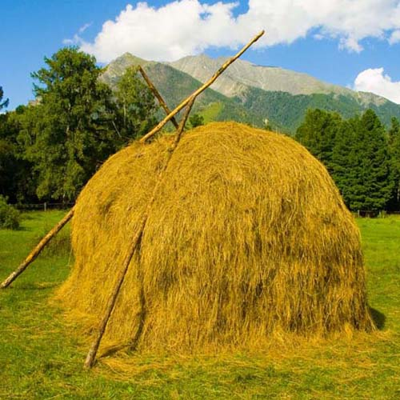
Копна
Копна, уплотнённая конусообразная куча сена или соломы, обычно складываемая на месте уборки. Копна имеет значительно меньший размер по сравнению со стогом и скирдой.

Slide 11
3. Как информационно-обучающее пособие.

Slide 13
4. Для контроля знаний.

Slide 15
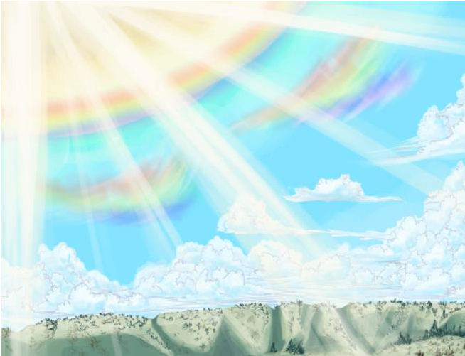

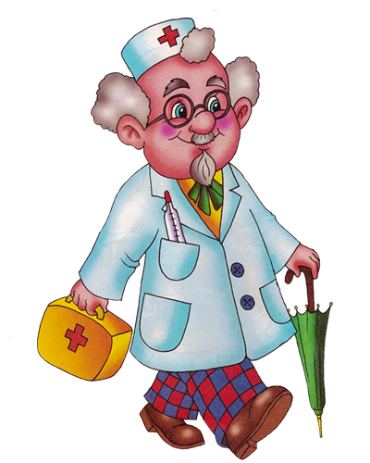
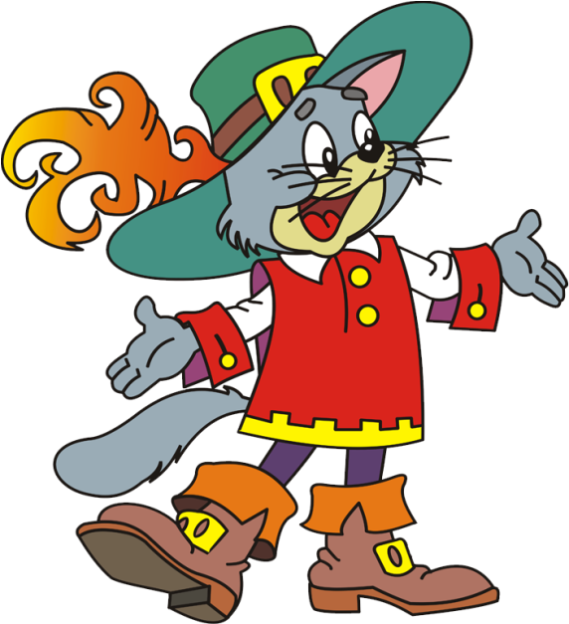
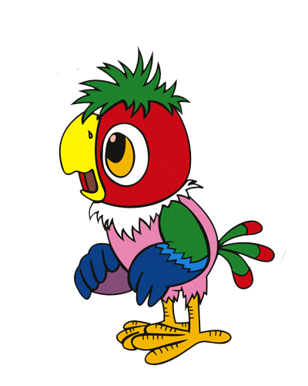
Отгадай героя

Slide 16
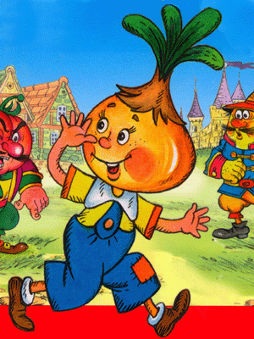

Многим долго неизвестный,
Стал он каждому дружком.
Всем по сказке интересной
Мальчик – луковка знаком.
Очень просто и недлинно
Он зовётся …
Чиполлино

Slide 17
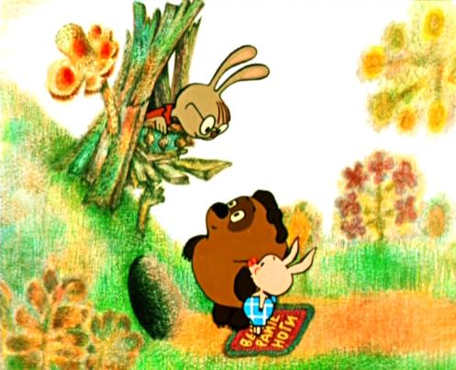
Он весел и не злобен.
Этот милый чудачок,
С ним хозяин, мальчик Робин,
И приятель – Пятачок.
Для него прогулка – праздник,
И на мёд особый нюх,
Это плюшевый проказник –
Медвежонок …
Винни-Пух

Slide 18

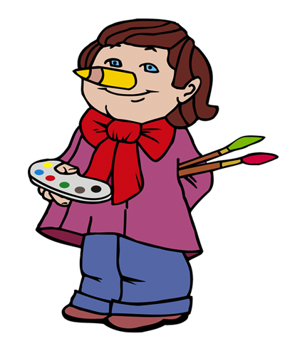
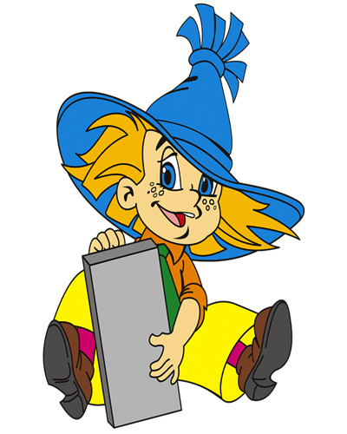
Угадайте, от кого телеграммы.

Slide 19
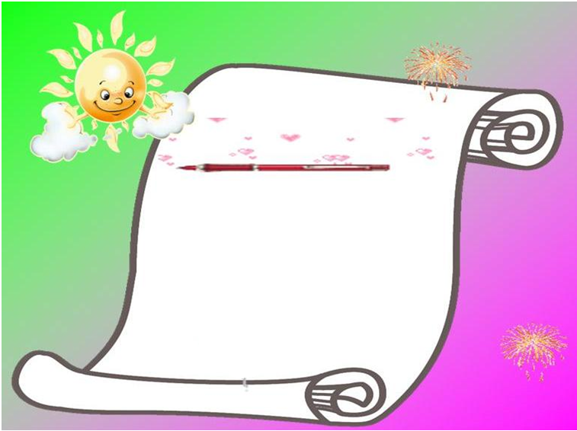

ТЕЛЕГРАММА
Спасите! Нас съел серый волк ...
Козлята из сказки «Волк и семеро козлят».

Slide 20
ТЕЛЕГРАММА
Очень расстроена. Нечаянно разбила яичко …
Мышка из сказки «Курочка ряба».

Slide 21
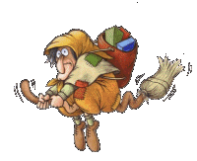
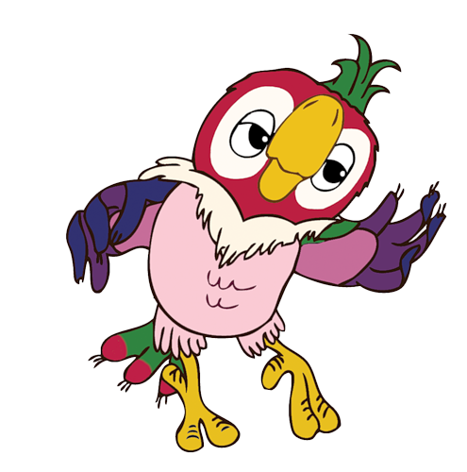
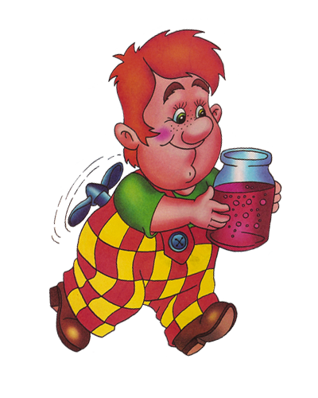
Доскажи имя литературного героя.

Slide 22
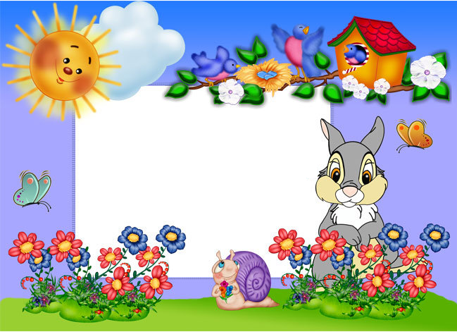
Домовёнок
Баба
Дядя
Кузя
Яга
Фёдор

Slide 23
В отношении направлений и форм популярности чтения планирую:
повышать престиж чтения среди учащихся начальных классов;
повышать рост читательской активности учащихся;
использовать Интернет-ресурсы в подготовке уроков, внеклассных мероприятий.

Slide 24
Мультимедийные технологии обогащают процесс обучения, позволяют сделать обучение более эффективным, а так же способствуют творческому развитию учащихся.

